Slide 1

แนวทางการร่วมมือทางธุรกิจกับ Dunkin’ Donuts
Garena Online (Thailand)
July 2015

Slide 2


Agenda
แนะนำบริษัท Garena
แผนธุรกิจเกมมือถือในปี 2015
แนวทางการร่วมมือทางธุรกิจกับ Dunkin' Donuts

Slide 3
แนะนำบริษัท Garena

Slide 4
เกม Mobile คือส่วนหนึ่งของ Garena Online (Thailand) ซึ่งเป็นผู้นำการเป็นผู้ให้บริการแพลตฟอร์มในประเทศเอเชียตะวันออกเฉียงใต้
ก่อตั้ง
(2009)
หลังจากก่อตั้ง Garena ได้เติบโตอย่างรวดเร็วและยั่งยืนมาจนถึงวันนี้
Garena ได้รับชัยชนะในงาน Red Herring Top 100 Asia Award และได้ถูกจัดอยู่ที่อันดับ 15 ใน Deloitte Technology Fast 500TM Asia Pacific ในปี 2012
Garena มีสำนักงานใหญ่อยู่ที่ประเทศสิงคโปร์ และขยายสำนักงานไปประเทศต่างๆ มากมานในเอเชียตะวันออกเฉียงใต้ ประกอบไปด้วยประเทศ มาเลเซีย ฟิลิปปินส์ เวียดนาม อินโดนีเซีย ไต้หวัน และเมืองไทย
Garena ได้ตั้งตัวเป็นผู้นำการให้บริการแพลตฟอร์มสำหรับด้าน ออนไลน์ ความบันเทิง และการสื่อสารในมือถือไปทั่วประเทศต่างๆในเอเชียตะวันออกเฉียงใต้ ซึ่งมีผู้ใช้หลายสิบล้านคนทั่วประเทศ
ในปี 2014, Garena เริ่มดำเนินการธุรกิจเกม Mobile โดยมุ่งไปในการ Publish เกมมือถือยอดนิยม ที่ได้มาจากบริษัทเกมชั้นนำในหลายๆ ประเทศ โดยใน 3 เดือนแรก ธุรกิจเกม Mobile ของ Garena ได้ Publish ไปแล้ว 4 เกม
Garena+
(2010)
TalkTalk
(2012)
BeeTalk
(2013)
Mobile Game
(2014)

Slide 5
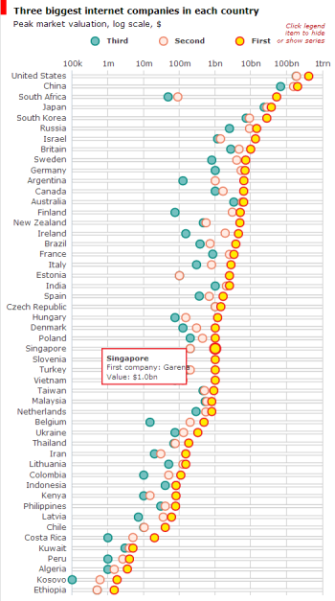

Garena เป็นบริษัทอินเตอร์เน็ตที่ใหญ่ที่สุดในประเทศสิงโปร์
2014-07-07
The Economist จัดอันดับให้บริษัท Garena เป็นบริษัทอินเตอร์เน็ตที่ใหญ่ที่สุดในประเทศสิงโปร์
URL:http://www.economist.com/blogs/graphicdetail/2014/07/daily-chart-6

Slide 6



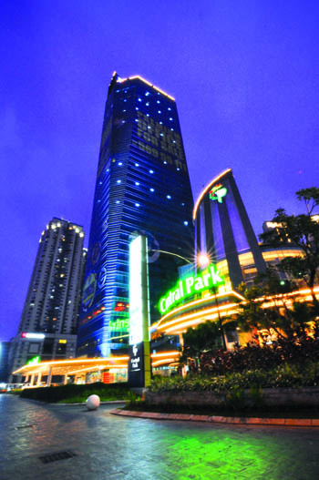
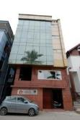


การเติบโตของ Garena ทั่วโลก
Singapore
Taiwan
Malaysia
Indonesia
2009
Q2
Q4
2010
Q1
Q2
Q3
2011
Q3
2012
Q4
Vietnam
Philippines
Thailand

Slide 7
















ผลิตภัณฑ์ Garena Online (Thailand)
เกม PC
แพลตฟอร์ม
เกม Mobile
ผลิตภัณฑ์อื่นๆ
Point Blank
Fifa Online 3
HON
LOL
Lost Saga (2015)
POE (2015)
Garena+
TalkTalk
Beetalk
Gas
Bee123
Pewpew Cat
Bee Runner
Fish Family
Heroes of Midwar
Thunder Strike
Ring Toss
Kero Knight
Air Pay Counter & Application
CafeThai
555.in.th
Shopee
Notes:
Garena+ is where?

Slide 8




Garena เน้นรักษาฐานลูกค้าด้วยแพลตฟอร์มโดยให้เล่นเกมต่างๆ ผ่านแพลตฟอร์มเดียว (Platform-Centric Approach)
Garena’s Platform-Centric Approach
Game-Centric Approach
Game 1
ผู้เล่น
ผู้เล่น
ผู้เล่น
ผู้เล่น
ผู้เล่น
ผู้เล่น
ผู้เล่น
ผู้เล่น
ผู้เล่น
ผู้เล่น
ผู้เล่น
ผู้เล่น
ผู้เล่น
ผู้เล่น
ผู้เล่น
ผู้เล่น
ผู้เล่น
ผู้เล่น
ผู้เล่น
ผู้เล่น
ผู้เล่น
ผู้เล่น
ผู้เล่น
ผู้เล่น
ผู้เล่น
ผู้เล่น
ผู้เล่น
ผู้เล่น
ผู้เล่น
ผู้เล่น
ผู้เล่น
ผู้เล่น
Game 2
ผู้เล่น
ผู้เล่น
ผู้เล่น
ผู้เล่น
ผู้เล่น
ผู้เล่น
ผู้เล่น
ผู้เล่น
Game 3
ผู้เล่น
ผู้เล่น
ผู้เล่น
ผู้เล่น
ผู้เล่น
ผู้เล่น
ผู้เล่น
ผู้เล่น

Slide 9
แผนธุรกิจเกมมือถือในปี 2015

Slide 10
เกมในแผนการตลาด
ธุรกิจเกมมือถือของ Garena ในปี 2014-2015
เกมในแผนการตลาด
Game Type | Launch
Casual Mini-games | 2 June 14
Bubble-shooting | 6 June 14
Mobile Aquarium | 1 Aug 14
Social running game | 8 Aug 14
Card Strategy game | 29 Sept 14
Plane-shooting game | 4 Mar 15
Arcade game | 10 June 15
Puzzle RPG game | 11 June 15
จัดสรรเกมมาจากบริษัทเกมชั้นนำจากประเทศจีน เกาหลี อเมริกา และญี่ปุ่น
มีการทำการตลาดเพื่อเข้าถึงคนไทยโดยเฉพาะ และมีการแปลเป็นไทยแบบสมบูรณ์
ปล่อยเกมอย่างน้อย 1 เกมต่อเดือนโดยเฉลี่ย เนี่องจากเกมบนมือถือมีอายุที่สั้น
มีผู้เล่น (User) 5 ล้านคนจนถึงปัจจุบัน
มีการพัฒนา อัพเดท และสรรหาเกมใหม่อยู่ตลอดเวลา
Bee123
Pewpew Cat
Fish Family
Heroes of Midwar
Bee Runner
Thunder Strike
Ring Toss
Kero Knight

Slide 11



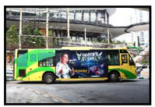
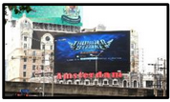




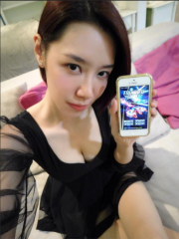

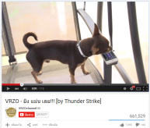
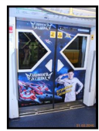
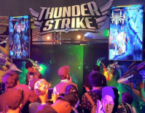
Thunder Strike - ยิงแม่นเลย
>2,000,000 ดาวน์โหลดภายใน 1.5 เดือน
>200,000 FB likes
มีการทำการตลาดมากมายที่เข้าถึงกลุ่มเป้าหมายได้อย่างดี
Online
Offline

Slide 12








Garena Media ที่ช่วยสื่อสารกับฐานผู้เล่นอย่างมีประสิทธิภาพ
Garena + Platform
>5,000,000 user
1,100,000 FB Likes
GAS (Garena+ on Mobile)
>200,000 user
30,000 FB Likes
Café Thai
20,000 ร้านอินเตอร์เน็ททั่วประเทศไทย
450,000 Lock screens
Bee Talk
>15,000,000 user
130,000 FB Likes
TalkTalk
400K Daily Active Users
200,000 FB Likes
555.in.th
UIP of 90K per day
30,000 FB Likes
Garena TH FB
1,100,000 FB Likes
PR
40 top สื่อด้าน online
> 3.8 ล้านคน

Slide 13
แนวทางการร่วมมือทางธุรกิจกับ Dunkin' Donuts

Slide 14

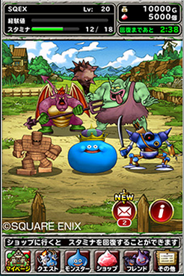
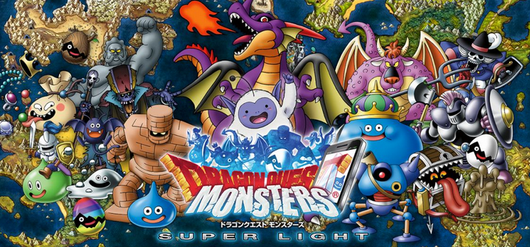
แนวทางการร่วมมือกับเกม Dragon Quest Monsters Super Light
เกมแนว Puzzle RPG จากญี่ปุ่น Japan
ติด #1 Top free และ #1 Top Grossing ใน Apple Stores ของญี่ปุ่น
กลุ่มเป้าหมายอายุ 13-35, 80% ผู้ชาย และ 20% ผู้หญิง
เกมเปิดวันที่ 29 กรกฎาคม 2015
มีแผนการทำการตลาดอย่างกว้างขวาง ทั้ง Online และ Offline

Slide 15

แนวทางการร่วมมือกับบริษัท Dunkin' Donuts
วัตถุประสงค์:
แบ่งปันทรัพยากรเพื่อขยายฐานลูกค้าของทั้ง Dunkin' Donuts และ Garena และเป็นการเข้าถึงลูกค้าเก่า ให้รัก brand ของพวกเรามากขึ้น
Dunkin' Donuts และ Garena มีฐานลูกค้าที่ตรงกัน ซึ่งเป็นเด็กและผู้ใหญ่ที่ชอบเล่นเกม จึงเป็นการร่วมมือที่มีประสิทธิภาพ
แนะนำและสร้างความสัมพันธ์อันดีระหว่าง 2 บริษัท

Slide 16
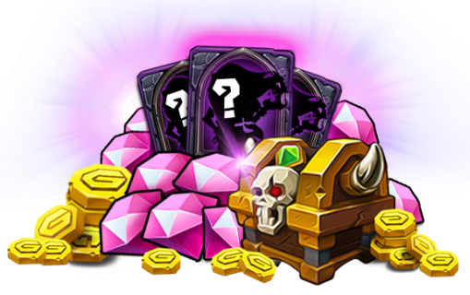





แนวทางการร่วมมือกับบริษัท Dunkin' Donuts
Garena Media
ได้รับ item code เกม Garena
แสดง App เกม Garena ให้ร้าน Dunkin’ Donuts
Garena Support
ได้รับส่วนลดสินค้าที่ Dunkin’ Donuts จะโปรโมท
Dunkin’ Donuts Media

Slide 17

ประโยชน์จากการร่วมมือแบบ Win-Win
เพิ่งช่องทางการโปรโมท Brand และสินค้า
ขยายฐานลูกค้า
ให้ส่วนลดและรางวัล (Garena support) กับลูกค้า เพื่อเพิ่ม Traffic การใช้บริการที่ร้าน และเพิ่ม Brand loyalty
เพิ่ม Brand Awareness ในวงการเกม
เพิ่มรายได้
เพิ่งช่องทางการโปรโมท Brand และเกม
ขยายฐานลูกค้า
เพิ่มจำนวนคนโหลดและเล่นเกม
ให้ Reward แปลกใหม่แก่ลูกค้าเก่า และเพิ่ม Brand Loyalty
เพิ่มรายได้

Slide 18


Next Step
แลกเปลี่ยนความคิดเห็น และปรับเปลี่ยนแนวทางการร่วมมือ ให้ลงตัวสำหรับทั้ง 2 ผ่าย
ดำเนินการ
เตรียมและผลิต material ต่างๆ (sticker/การ์ดตั้งโต๊ะ/คลิป/item code)
พิจารณา Proposal จาก Garena
นัดประชุมเพื่อหารือวิธีการดำเนินการ
สรุป Timeline ที่ชัดเจน
Week 2
ก.ค. 58
Week 3
ก.ค. 58
Week 1
ส.ค. 58
Notes:
Put timeline
Ask about events

Slide 19


Garena หวังเป็นอย่างยิ่งว่า จะได้ร่วมมือกับ Dunkin' Donuts ทั้งในโอกาสนี้ และในอนาคต

Slide 20
謝謝
Cảm ơn bạn
Salamat
ขอบคุณ!
спасибо
Terima kasih
Thank you

